Slide 1
ΕΡΩΣ ΚΑΙ ΨΥΧΗ
ΑΠΟ ΤΟΝ ΜΥΘΟ ΣΤΗΝ ΠΡΟΟΠΤΙΚΗ
ΣΤΡΟΓΓΥΛΟ ΤΡΑΠΕΖΙ
«Η Διεπιστημονικότητα απέναντι
στις ανάγκες της κοινότητας»
Φραγκούλη Α., Βουνάτσου Γ., Κασταμονίτου Α., Φωτεινού Α.
4^{ο} Πανευρωπαϊκό Συνέδριο
της Ένωσης Δραματοθεραπευτών και Παιγνιοθεραπευτών Ελλάδος
Αθήνα, 2-4 Δεκεμβρίου 2016

Slide 2
Στα πλαίσια Αγωγής Κοινότητας και της συμβουλευτικής πραγματοποιήθηκε την άνοιξη του 2014, στο Σύλλογο «Αρδηττός» της κοινότητας Μετς -Αθήνα, ένας συνεκτικός κύκλος θεωρητικών και βιωματικών συναντήσεων αφιερωμένος στην αντιμετώπιση θεμάτων που σχετίζονται με τη «κρίση των σταδίων ανάπτυξης παιδιών και εφήβων» με στόχους: τη προαγωγή της ψυχικής υγείας, στους τομείς πρόληψης και θεραπείας ατόμων, οικογενειών, ομάδων και κοινοτήτων.

Slide 3
Στην εργασία πήραν μέρος τέσσερις θεραπεύτριες που εργάστηκαν σαν «διεπιστημονική ομάδα» για τη σύνδεση των σχέσεων, τη διεύρυνση του διαλόγου, τη σύνθεση του λόγου των ειδικών και την εξέλιξη των διαδικασιών με απώτερο στόχο:
τη διερεύνηση των αναγκών της κοινότητας, την αναζήτηση της μορφής και επιλογής των θεμάτων παρουσίασης, τη διασύνδεση και συλλογικότητα των κατοίκων της συγκεκριμένης κοινότητας.

Slide 4
Χωρίς τότε να το γνωρίζουμε, δώσαμε μια μορφή στην εργασία μας, ανάλογη με τα ζητήματα που θέτει «επί τάπητος» ο Ε. Κριαράς, στη σύζευξη της ανάγκης και της πράξης του δέοντος όταν σχολιάζει, αναφερόμενος στο λόγο των Σπαρτιατών .. στην ήττα ναυμαχίας της Κυζίκου: «
Καταστράφηκαν τα πλοία. Ο Μίνδαρος σκοτώθηκε. Οι άνδρες πεινούν… τι πρέπει να πράξουμε; Να υπομένουμε; Μια λύση είναι …
Εσείς να μιλάτε. Να λέτε .. αυτό που πιστεύετε... Και να πληροφορείτε σωστά. Μη δέχεσθε να γίνετε όργανα του οποιουδήποτε. Εξαγοράζονται πλέον εύκολα οι άνθρωποι... διάβαζα καθημερινά…. εφημερίδες. Τώρα ….με κουράζει αυτή η ελαφρότητα... Το μόνο ιδανικό που απέμεινε είναι ίσως ο Έρωτας. Υπό την έννοια της αέναης επιδίωξης του ιδανικού...»
Οι τέσσερις θεραπεύτριες σιώπησαν.
Η «μικρή κοινότητα» σιώπησε αφέθηκε να αναλογιστεί, πως να διαχειριστεί πιο παραγωγικά τα κρίσιμα ζητήματα της.
Η ομάδα των θεραπευτριών έχει περάσει πια απέναντι, ο χρυσός κλώνος ενώθηκε με το αργυρό κρίκο του παρελθόντος, του παρόντος και του μέλλοντος. Οι δεσμοί γίναν νησίδα… μια πατρίδα … το γέννημα που έσπειραν έχει συλλεχθεί, προσμένοντας.. σαν νέος σπόρος να αναγεννηθεί μέσα απ’ χέρια τους.
Ο ΛΟΓΟΣ τώρα δικός τους … μα και δικός σας.

Slide 5
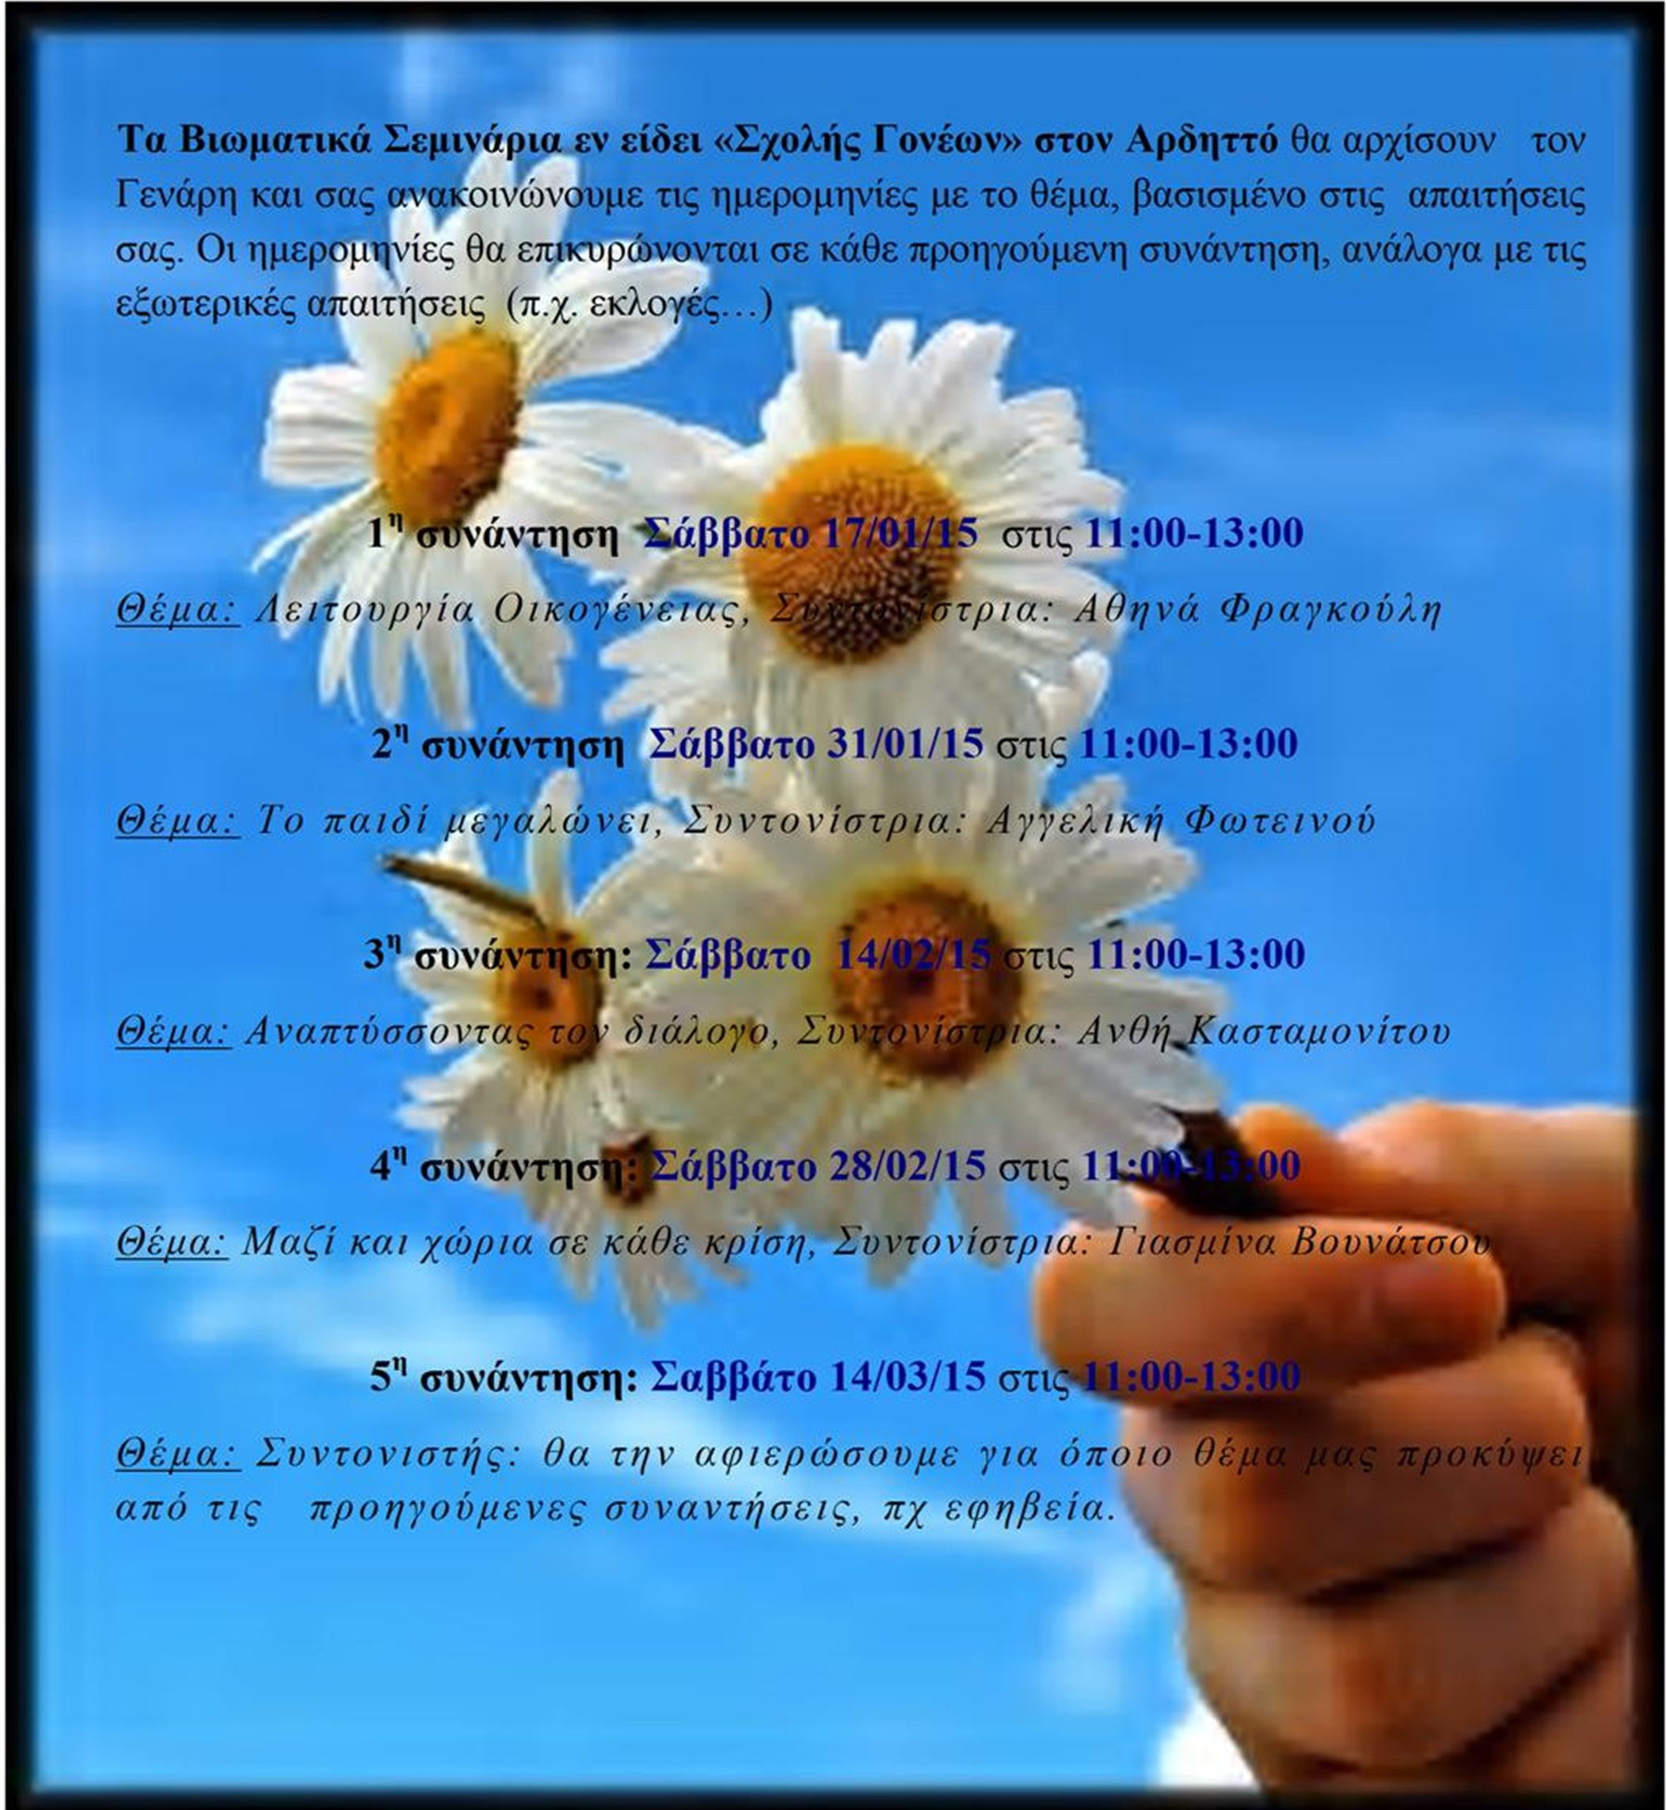

Slide 6
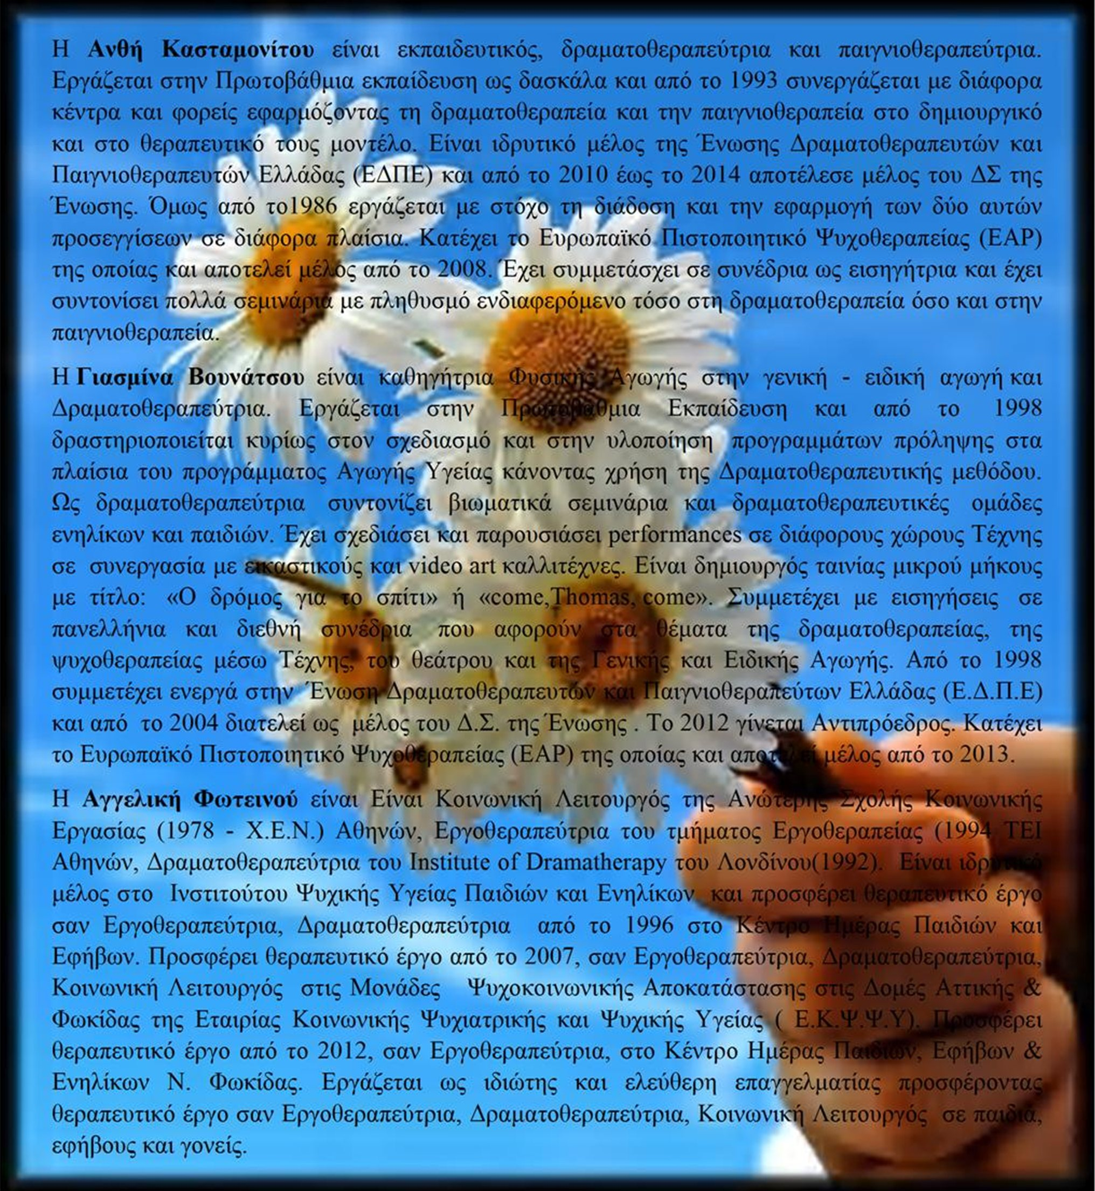

Slide 7
Πως προέκυψε η ιδέα αυτού του σεμιναρίου.
Μια μέρα, καθίσαμε με την Αθηνά, την Ελένη, την Άννα και συζητήσαμε για το πώς οι γονείς δεν ακουμπάνε στο σχολείο, δεν ξαποστάζουν, δεν μιλάνε με τους εκπαιδευτικούς.
Άρα, τι μπορούμε να κάνουμε στη γειτονιά μας, στο Σύλλογο «Αρδηττό».

Slide 8
Εντοπίσαμε ανάγκες. Μου ζήτησαν να σκεφθώ και να προτείνω. Έδωσα χρόνο στον εαυτό μου να σκεφθώ. Δεν πήγα στα βιβλία μου, δεν πήγα στο ίντερνετ.
Ξέρω ότι όλοι οι γονείς αυτό κάνουμε. Διαβάζουμε και αναζητούμε τις απαντήσεις από τα βιβλία, από το διαδίκτυο, από τις διαλέξεις.
Καλό είναι, αλλά……

Slide 9
Τι δεν κάνουμε;
Να δώσουμε τον χώρο και τον χρόνο και να αφήσουμε την καρδιά μας να μιλήσει, να αφουγκραστούμε τον εαυτό μας, τις ανάγκες του, του συντρόφου, των παιδιών μας, της γειτονιάς μας, να μιλήσουμε μεταξύ μας και να επικοινωνήσουμε.

Slide 10
Εγώ λοιπόν κάλεσα τις συναδέλφισσές μου Αγγελική, Ανθή και Γιασμίνα, που δουλεύουν, και η Αγγελική μένει κιόλας στη γειτονιά μας, και μιλήσαμε, αφουγκραστήκαμε, σκεφθήκαμε, γύρω από τις απαντήσεις στα ερωτηματολόγια που κυκλοφορήσαμε στη γειτονιά.
Θα μπορούσα να το κάνω μόνη μου.
Δεν ήθελα όμως.
Ήθελα να το μοιραστώ,
ήθελα τη συμμετοχικότητα.

Slide 11
Κάθε φορά που το άτομο βιώνει μια κρίση είναι σαν να ανοίγει ο ασκός του Αιόλου και να βγαίνουν στην επιφάνεια όλες του οι καθηλώσεις και οι δυσκολίες που ανέκυψαν στα προηγούμενα στάδια της ανάπτυξής του.
Συναισθήματα όπως το άγχος, η ανασφάλεια, η αβεβαιότητα, κατακλύζουν το άτομο.
Στη διάρκεια της κρίσης νιώθει ότι αποσταθεροποιούνται όλες του οι σταθερές.
Αξίες και ιδανικά κλυδωνίζονται και το άτομο νιώθει μετέωρο στη δίνη της κρίσης. Όσο μεγαλύτερη σε ένταση και διάρκεια είναι η κρίση, τόσο πιο έντονες είναι οι συνέπειές της.
Ο τρόπος που το άτομο θα χειριστεί κάθε νέα κρίση, εξαρτάται από τον τρόπο που χειρίστηκε προηγούμενες κρίσεις.

